Slide 1
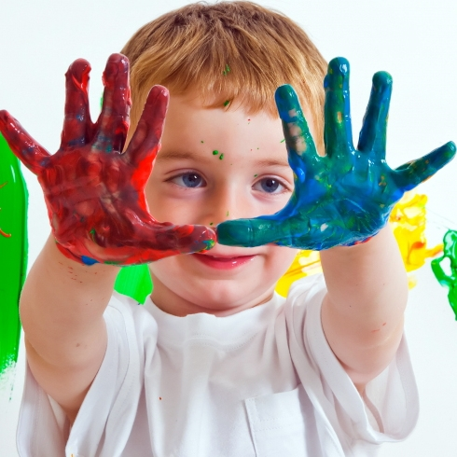
275 000
INTERNAUTES ⁽¹⁾
+ DE 20 000
FICHES CRÉATIVES
ACTUALISÉES 5 FOIS PAR SEMAINE
110 000
SOCIONAUTES ⁽²⁾
LE SITE FAIT PAR & POUR DES PARENTS
1 CATALOGUE
LA BIBLE DES LOISIRS CREATIFS & EDUCATIFS DANS TOUTES LES MATERNELLES
UNE MISSION : ÉVEILLER, FORMER, ÉDUQUER
GUIDÉE PAR UNE PASSION : LES LOISIRS CRÉATIFS
394
D’AFFINITE FEMMES
25-34 ANS
AVEC UNE APPROCHE LUDIQUE
& COMPLÉMENTAIRE AUX ENSEIGNEMENTS DE L’ÉCOLE
UNE PALETTE DE RUBRIQUES ADAPTÉES
+ 7 000
RÉFÉRENCES
EN e-BOUTIQUE
1 BOX CRÉATIVE
CHAQUE MOIS
POUR RÉALISER
4 ACTIVITÉS
AUX BESOINS D’ÉPANOUISSEMENT
313 000
MOBINAUTES ⁽¹⁾
SENSORIELS & INTERLLECTUELS DES 3-12 ANS
EN RÉPONSE AUSSI À L’ENVIE DES PARENTS
DE PARTAGER DU TEMPS AVEC LEURS PETITS
DE PARTICIPER À LEUR DÉVELOPPEMENT
& D’ÉVEILLER LEUR GOÛT DE L’APPRENTISSAGE
736k
DE VU 3 ECRANS
4.656
PAP VIDÉO
INSTREAM
& INREAD
160 000
BDD OPTIN
SOURCES :
MNR GLOBAL JANVIER 2018
RÉSEAUX SOCIAUX MAI 2018
Notes:
MNR GLOBAL AVRIL 2016
MNR FIXE AVRIL 2016
MNR MOBILE FEVRIER 2016
CONTACTS NON DEDUPPLIQUES, JANVIER 2016
DONNÉES INTERNES 2015
DONNÉES LIVERAIL AVRIL 2016

